Slide 1
KCA2019 ☆여름방학특강☆
20차시 - Outro
By. Peter J
// 건국대학교 컴퓨터공학과 진현욱 교수님, 최윤정 교수님, 김강일 교수님의 수업자료를 참고하였음을 밝힙니다.

Slide 2
시간을 반환하는 함수
system call 내에서 시간 구조체 값 설정
두 가지 방식의 시간 함수
gettimeofday()
‘1970년 1월 1일로부터 얼마나 지났는가’로 시간 판단
obsolescent(구식 함수): 향후 지원 중단될 수 있다
clock_gettime()
option에 따라 다양한 시간 반환

Slide 3
int gettimeofday(struct timeval *tv , struct timezone *tz);
시간을 마이크로초 단위까지 가져온다.
header: <sys/time.h>, <unistd.h>
struct timeval { long tv_sec; long tv_usec; };
tv: 현재 시스템 시간을 저장; tv_sec 초 + tv_usec 마이크로초
struct timezone { int tz_minuteswest; int tz_dsttime );
원래 그리니치로부터의 시간 보정을 위한 인자였으나 이제 이 구조체를 사용하지 않아 tz값은 그냥 NULL을 전달해주면 된다.
return: 성공 여부

Slide 4
int clock_gettime(clockid_t clock_id, struct timespec *tp);
시간을 나노초 단위까지 가져온다.
header: <time.h> compile-option: -lrt
clock_id: 어떤 시간을 알고 싶은가
// CLOCK_REALTIME: 시스템의 실제 시간
// CLOCK_PROCESS_CPUTIME_ID: process의 CPU 사용 시간
// CLOCK_THREAD_CPUTIME_ID: thread의 CPU 사용 시간
struct timespec { time_t tv_sec; long tv_nsec; };
tp: 얻고자 하는 시간을 저장; tv_sec 초 + tv_nsec 나노초
return: 성공 여부

Slide 5
Sleeping
일정 시간 동안 CPU를 사용하지 않는 상태로 만드는 것
매우 짧은 시간을 지정할 경우, 잘 안 맞을 수도…
주로 성능 측정 및 디버깅 용으로만 사용
unsigned int sleep( unsigned int seconds ); // <unistd.h>
지정 시간 경과 또는 signal 수신 시 남은 시간 반환 (초)
int usleep( useconds_t usec ); // <unistd.h>
성공 여부 반환; 실패 시 상세 오류는 errno에 설정 (마이크로초)
int nanosleep( const struct timespec* rqtp, struct timespec* rmtp ); // <time.h>
성공 여부 반환; 중단 시 rmtp에 남은 시간 저장 (나노초)

Slide 6
Alarm
alarm( n );을 호출한 process에 n초 후에 SIGALRM을 보내도록 하는 system call
여러 개 설정되면 그 중 가장 최근의 설정값으로 덮어씌워진다
unsigned int alarm( unsigned int seconds );
seconds: 몇 초 후에 SIGALRM을 보낼 것인가
// SIGALRM의 default action은 process 종료
return: 이전에 설정한 alarm의 남은 시간; 없으면 0
header: <unistd.h>

Slide 7
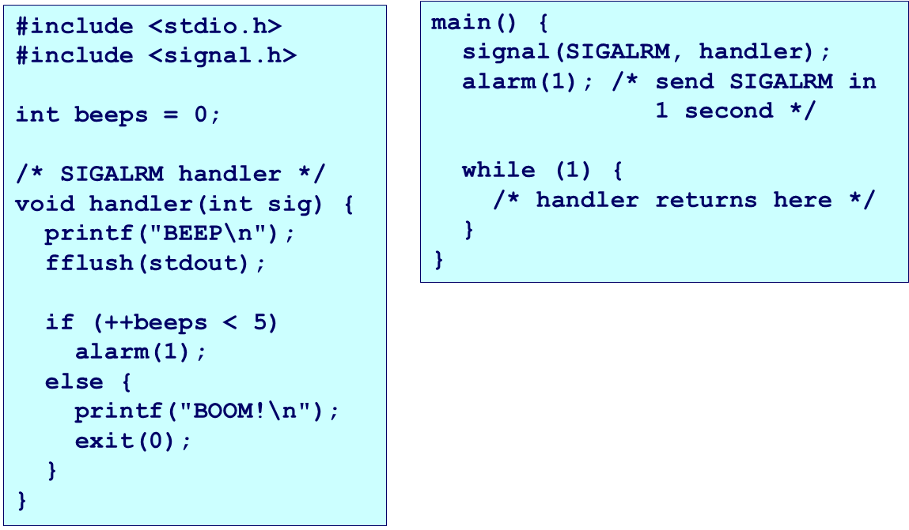
Alarm - example
// 변동사항이 없다면
// 시스템프로그래밍 첫번째 과제 BOMB-LAB에서
// 오답을 입력할 경우 alarm()이 호출되어
// 이 폭발(?)을 볼 수 있을 것이다☆

Slide 8
Alarm
alarm()은 one shot timer로 한 번 trigger 후 끝
하지만 때로는 주기적으로 n초마다 시간을 측정해야 하는 경우가 있는데…

Slide 9
Timer
value 초 후부터 시작하여 interval 초 마다 알린다
내부적으로는 value--;하여 0이 되면 알리고 value = interval;
interval이 0일 경우 alarm()처럼 one shot timer로 사용 가능
두 가지 방식의 timer
Interval timer ( a.k.a itimer )
POSIX timer
// Message Queue 때 봤던 그 표준, POSIX 맞다

Slide 10
interval timer
주기적으로 SIGALRM
signal 특성 상 누적되면 누락되므로 한 process 당 하나의 timer
alarm() 함수와 내부적으로 같은 timer 사용하므로 동시 사용 X
int setitimer( int which, struct itimerval *new, struct itimerval *old );
which: ITIMER_REAL, ITIMER_VIRTUAL, ITIMER_PROF 등의 option
old: NULL이 아닐 경우 아직 시간이 남아있던 이전 timer
new: 새로 설정할 timer
header: <sys/time.h>

Slide 11
interval timer
struct itimerval {
struct timeval it_interval;
struct timeval it_value;
};
struct timeval은 gettimeofday()에 사용된 바로 그것
// struct timeval { long tv_sec; long tv_usec; };
it_value: 0일 때 interval 무시하고 itimer 종료; 0이 아닐 때 다음 알림까지 남은 시간
it_interval: 0일 때 one shot timer; 0이 아닐 때 반복 주기

Slide 12
POSIX timer
가상 timer를 만들어 사용 후 제거
한 process에서 여러 timer 사용 가능
// Multi-thread 환경에서 용이
header: <signal.h>, <timer.h>
clockid option:
CLOCK_MONOTONIC
도중에 변경 불가; 상대적 timer에 사용
CLOCK_REALTIME
도중에 변경 가능 ( 권한 필요 ); 절대적 timer에 사용

Slide 13
POSIX timer
struct itimerspec {
struct timespec it_interval;
struct timespec it_value;
};
struct timespec은 clock_gettime()에 사용된 바로 그것
// struct timespec { time_t tv_sec; long tv_nsec; };
it_value: 0일 때 interval 무시하고 itimer 종료; 0이 아닐 때 다음 알림까지 남은 시간
it_interval: 0일 때 one shot timer; 0이 아닐 때 반복 주기

Slide 14
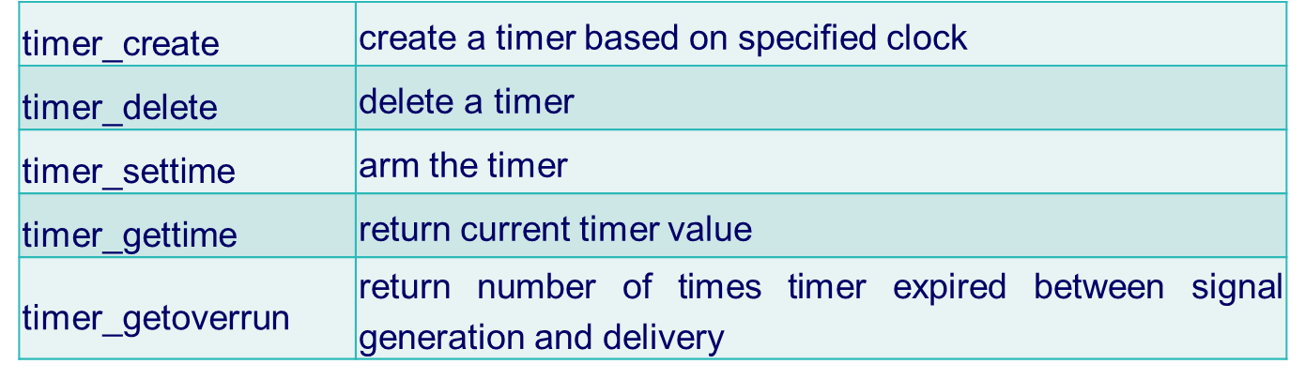
POSIX timer

Slide 15
Overrun
interval로 설정된 시간보다 알림 간격이 길어지는 경우
Interrupt Handling
timer는 활성화된 후 오랫동안 실행되므로 항상 연기 가능한 함수로 수행
Scheduling Behavior
process를 정시에 깨우지만 다른 process가 수행 중이기에 scheduling을 기다리는 경우
Timer Overrun
설정된 interval 값이 너무 세밀해서 timer의 세분성이 그것보다 큰 단위인 경우

Slide 16
Overrun
interval timer
하나의 알림 외에는 무시된다
signal은 누적되지 않기에 얼마나 누락되었는지 알 수 없다.
POSIX timer
하나의 알림 외에는 무시된다
누적된 것이 있다면 몇 번 누적되었는지 횟수는 알 수 있다

Slide 17
OS 자체 timer
컴퓨터의 현재 시각은 이 timer를 따른다.
process scheduling에도 활용
system call time( time_t* tm );
tm이 가리키는 변수에 1970년 1월 1일로부터 얼마나 흘렀는지 저장
system call ctime( time_t* tm );
time()으로 받아온 시간을 문자열로 반환

Slide 18
main() 명령 인수
program에 실행 option을 주는 방법
void main( int argc, char* argv[] ) { … }
argc: 인자 개수
argv: 인자가 저장된 문자열 배열
~$ filename arg1 arg2 arg3

Slide 19
main() 명령 인수
argv[0]에는 항상 실행파일의 이름이 들어간다.
실행파일 옆에 띄어쓰기 단위로 적어준 인자는 argv[1]부터 차례대로 들어간다.
~$ filename arg1 arg2 arg3
argc = 4
argv[0] = “filename”
argv[1] = “arg1”
argv[2] = “arg2”
argv[3] = “arg3”

Slide 20
main() 명령 인수
인자값은 항상 문자열의 형태로 띄어쓰기 단위
정수 값을 사용하고 싶다면?
<stdlib.h>의 atoi() 함수를 사용하여 정수로 변환 가능
int arr[argc-1];
for ( int i = 1; i < argc; i++ )
// 실행파일명을 제외하고 정수 배열에 넣기
arr[i-1] = argv[i];

Slide 21
main() 명령 인수 – example
#include <stdio.h>
#include <stdlib.h> // exit()
void main(int argc, char* argv[]) {
// 옵션 지정하지 않았을 때 에러 출력하고 종료
if (argc == 1) {
fputs("에러! 옵션을 입력하지 않으셨군요...\n", stderr);
exit(1);
}
// 옵션 개수 출력
printf("%d 개의 옵션을 입력하셨군요\n\n", argc - 1);
// 옵션 배열의 요소들을 하나씩 출력
for (int i = 1; i < argc; i++)
printf("argv[%d] = %s\n", i, argv[i]);
}

Slide 22
main() 명령 인수 – example 2
#include <stdio.h>
#include <stdlib.h>
void main( int argc, char* argv[] ) {
int sum = 0;
int i;
for ( i = 1; i < argc; i++ )
sum += atoi( argv[i] );
printf( “SUM: %d\n”, sum );
}
// 정수가 아닌 인자에 대한 예외처리는 생략한다.
// 그러므로 정수만 전달하자…ㅎ

Slide 23
File
text file: data가 ASCII코드로 저장되어 사람이 읽을 수 있다
binary file: data가 binary코드로 저장되어 사람은 읽기 어렵다
아무튼 일련의 연속된 byte
각 byte가 어떻게 해석되는지는 주어진 문제에 따라 프로그래머가 해석하여 처리
file 읽기(열기, 닫기), 복사, 내용 접근, library 등을 알아보자

Slide 24
File 처리
file을 다룰 때 반드시 다음과 같은 순서를 지켜야 한다.
file 열기 성공 시에만 읽기/쓰기 가능
FILE 구조체를 이용하여 disk file 접근
FILE 구조체를 가리키는 포인터를 file 포인터라 한다
// FILE* fp;

Slide 25
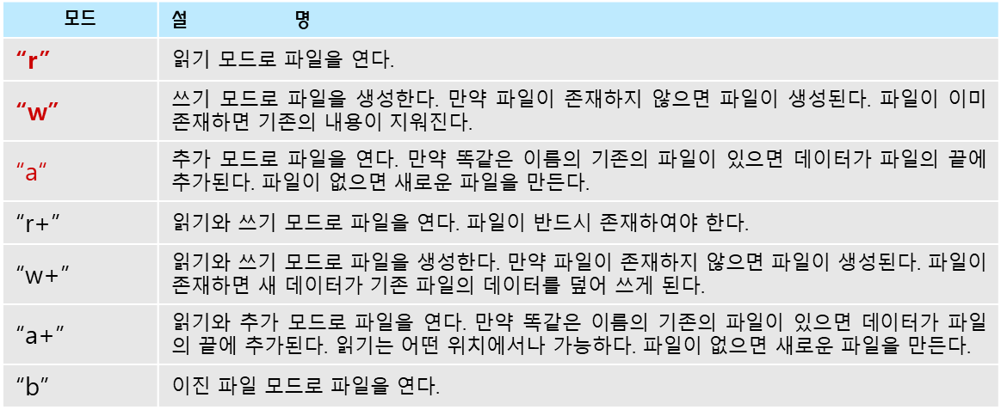
File 처리 – 열기
FILE *fopen( const char *name, const char *mode );
name: file의 이름
mode: file을 여는 mode (둘 이상 붙여 사용 가능)

Slide 26
File 처리 – 닫기 & 삭제
닫기
int fclose( FILE *stream );
stream: 닫을 file의 file 포인터
삭제
int remove( const char* path );
path: 삭제할 file이 존재하는 경로 (상대경로 또는 절대경로)
경고 없이 완전히 삭제되므로 주의!!

Slide 27
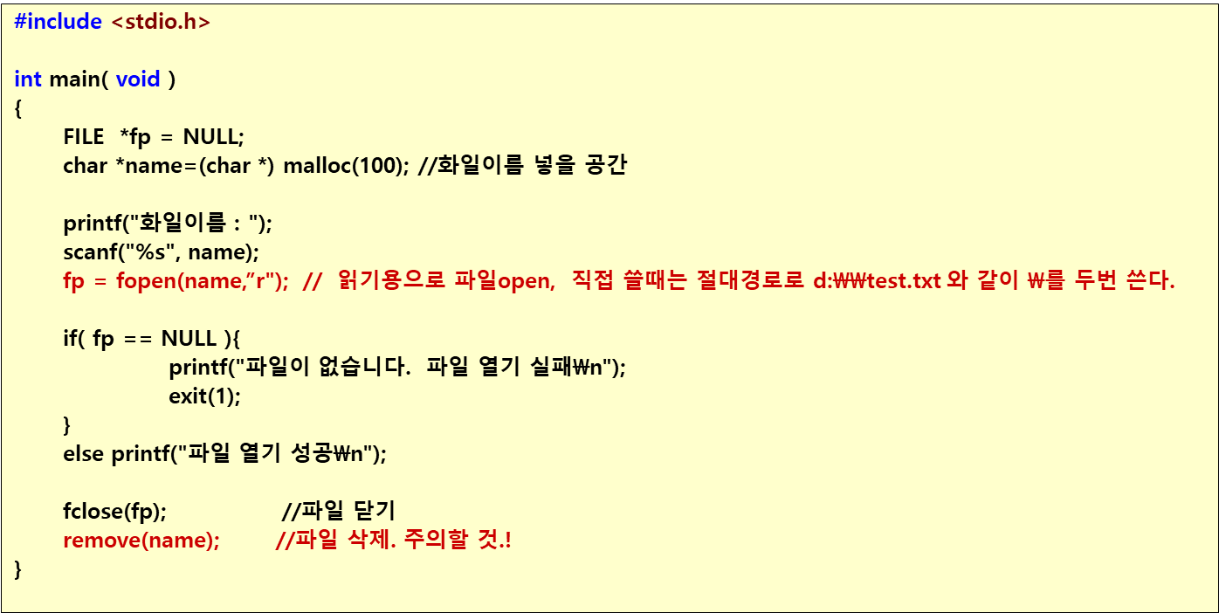
File 처리 – example
file을 열자 마자 다시 닫고 삭제해버리는 프로그램
// 이게 뭔 뻘ㅈ…

Slide 28
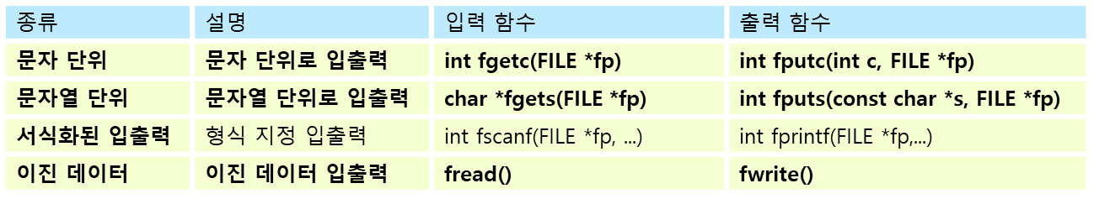
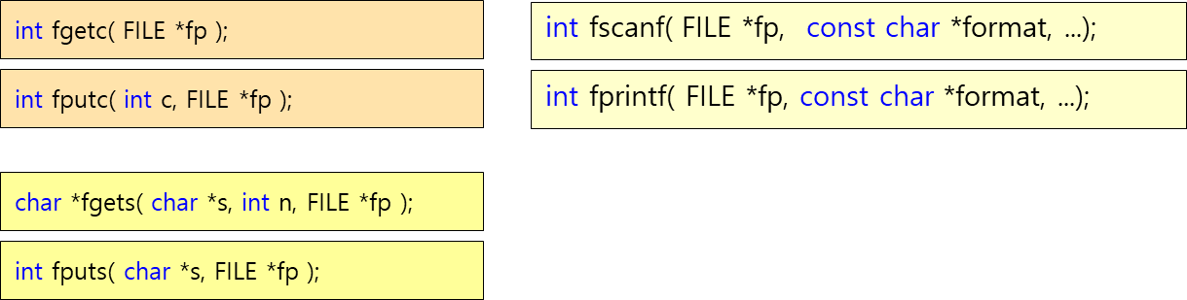
File 처리 – 입출력 함수

Slide 29
File 처리 – example: copy
#include <stdio.h>
#include <stdlib.h>
int main(void) {
FILE *fp1, *fp2;
char file1[100], file2[100];
char buffer[256]; //파일에서 한 라인씩 읽어 저장
printf("원본 파일 이름: ");
scanf("%s", file1);
printf("복사 파일 이름: ");
scanf("%s", file2);
// 첫번째 파일을 읽기 모드로 연다.
if( (fp1 = fopen(file1, "r")) == NULL ) {
fprintf(stderr,"원본 파일 %s을 열 수 없습니다.\n", file1);
exit(1);
}
// 두번째 파일을 쓰기 모드로 연다.
if( (fp2 = fopen(file2, "w")) == NULL ) {
fprintf(stderr,"복사 파일 %s을 열 수 없습니다.\n", file2);
exit(1);
}
// 첫번째 파일을 두번째 파일로 복사한다.
while( fgets(buffer, 100, fp1) != NULL )
fputs(buffer, fp2);
fclose(fp1);
fclose(fp2);
return 0;
}

Slide 30
Binary File
열 때, mode에 b를 추가해야 사용 가능
Text 파일처럼 한 라인씩 읽거나 쓸 수 없고, byte단위로 count만큼의 반복이 fread/fwrite 함수에서 실행된다.
넉넉한 반복 횟수와 넉넉한 buffer 공간 필요

Slide 31
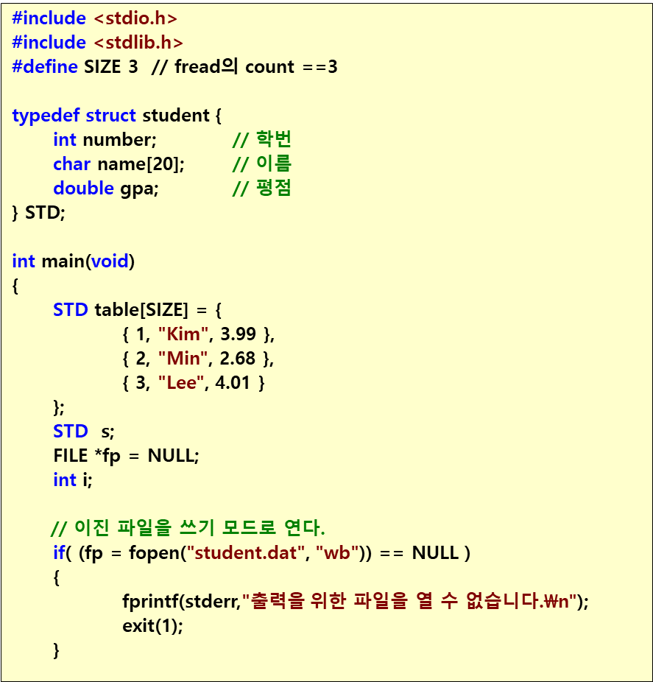
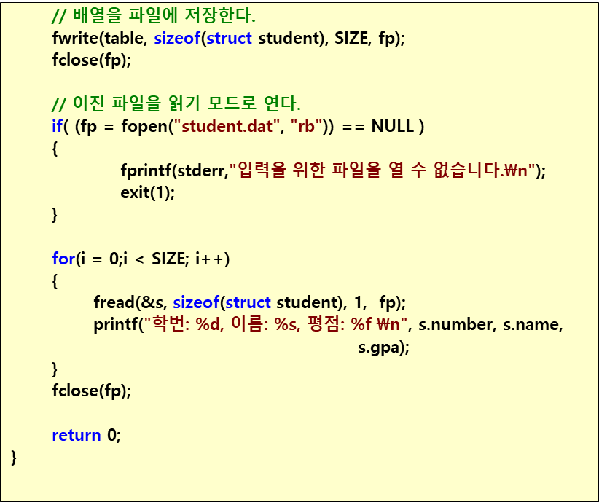
Binary File – example

Slide 32
File 접근
순차 접근 (Sequential Access)
file의 처음부터 순차적으로 읽거나 기록
임의 접근 (Random Access)
file의 어느 위치에서든지 읽거나 기록
파일 위치 지시자 (File Position Indicator)
읽기/쓰기가 이루어지고 있는 위치
강제로 이동시킴으로써 임의 접근 가능

Slide 33
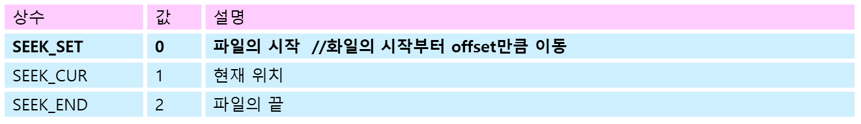
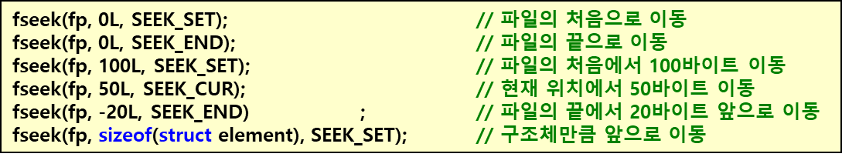
File 임의 접근
int fseek( FILE *fp, long offset, int origin );
origin에 들어가는 상수

Slide 34
☆종강☆
수고하셨습니다ㅎ
근데 앞으로 수고할 날이 더 많을 겁니다(…).
이번 학기 시스템프로그래밍 수강생들 화이팅☆
멘토링 붙으면 뵙겠습니다…☆
아마 이번 학기는 스터디에 참여하지 않을 예정이니… 시프 멘토링 때 뵈어요ㅎ
뭐 또 지난 학기처럼 튜터라던가 수업 랜선 스터디 같은 걸 저질러버릴지도 모르겠지만ㅋ
아무튼 이걸로 방학특강은 끝!!!입니다☆

